Slide 1



Módulo 6
Gerenciamento do Tempo
Preparatório CAPM® & PMP®

Slide 2
Avisos Importantes
Preparatório CAPM® & PMP®
Módulo 6 – Gerenciamento do Tempo

Slide 3
Apresenta este curso:
Professor
Frederico de Azevedo Aranha
Gerente de Projetos, Esp., PMP®, ITIL® Expert
EXEMLO

Slide 4
Marcas Registradas: PMP ®, CAPM ®, PMI® e PMBOK® são marcas registradas do PMI®. ITIL® é uma marca registrada Axelos®.
EXEMLO

Slide 5
Posso imprimir, compartilhar e reutilizar este material?
Sim, contanto que informe o nome do autor no material (CC – Atribuição).
EXEMLO

Slide 6
Conceitos importantes
Preparatório CAPM® & PMP®
Módulo 6 – Gerenciamento do Tempo

Slide 7
Composição do cronograma
Método de elaboração do cronograma
Definição de estrutura e cálculos usados para criação do modelo de cronograma;
Ferramenta de cronograma
Contém nomes, definições, relacionamentos estruturais e formatos de componentes do cronograma;
EXEMLO

Slide 8
Composição do cronograma
Modelo de cronograma
Representação do plano para execução das atividades do projeto, incluindo durações, dependências e outras relevantes para o desenvolvimento do cronograma;
Informações do projeto
Dados específicos do projeto, como: EAP, atividades, recursos, durações, dependências, restrições, calendários, marcos, esperas, entre outros relevantes para o desenvolvimento do cronograma;
EXEMLO

Slide 9
Composição do cronograma
Cronograma do projeto
Resultado de um modelo de cronograma. Demonstra a conexão das atividades com suas respectivas datas, durações, marcos e recursos planejados.
EXEMLO

Slide 10
Visão geral dos processos de gerenciamento do tempo
Preparatório CAPM® & PMP®
Módulo 6 – Gerenciamento do Tempo

Slide 11
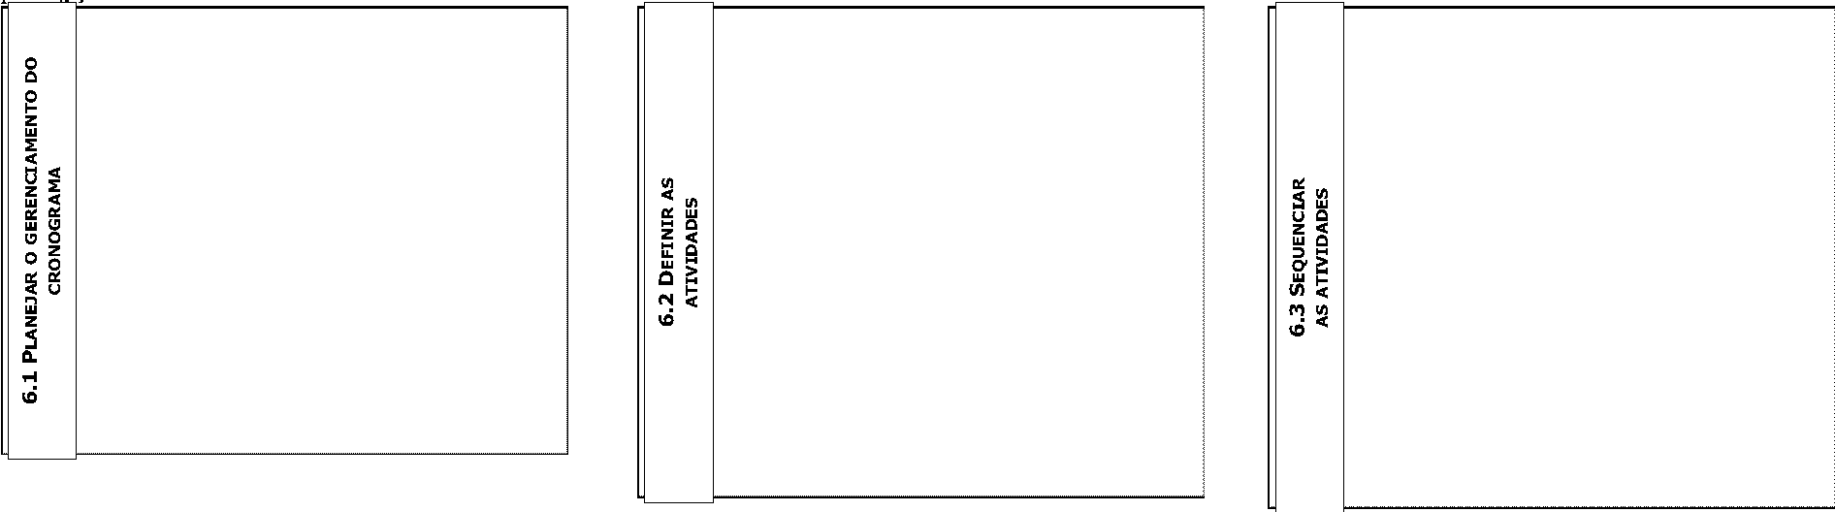
Visão geral dos processos de gerenciamento do tempo

Slide 12
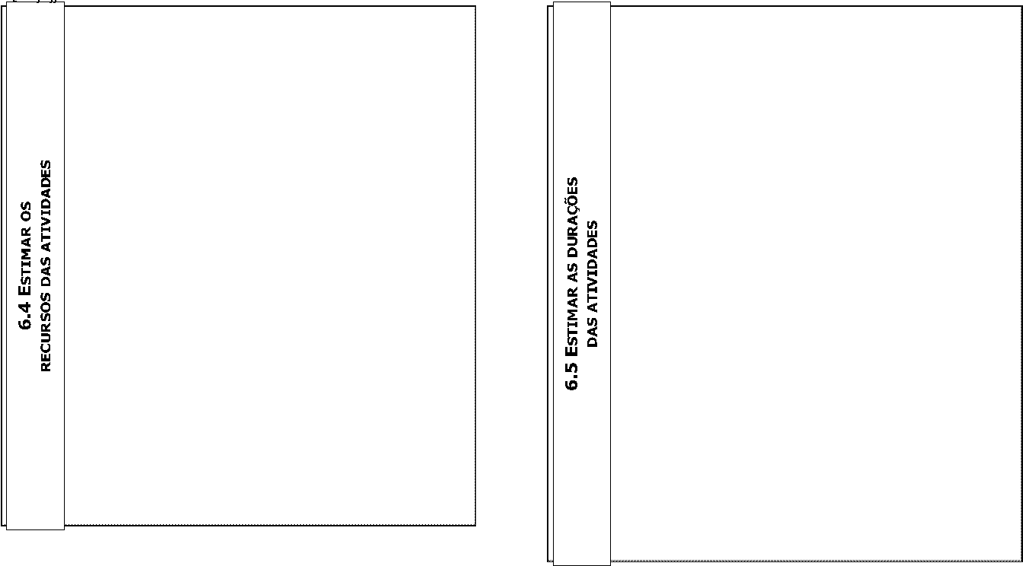
Visão geral dos processos de gerenciamento do tempo

Slide 13

Visão geral dos processos de gerenciamento do tempo

Slide 14

Visão geral dos processos de gerenciamento do tempo

Slide 15
Planejar o gerenciamento do cronograma
Preparatório CAPM® & PMP®
Módulo 6 – Gerenciamento do Tempo

Slide 16

Entradas, ferramentas e técnicas e saídas
Planejamento
Planejar o gerenciamento do cronograma é o processo de estabelecer as políticas, os procedimentos e a documentação para planejamento, desenvolvimento, gerenciamento, execução e controle do cronograma do projeto – de acordo com o PMBOK®.

Slide 17

Entradas
Planejamento
Plano de gerenciamento do projeto
Linha de base do escopo; e
Estruturação de custos, riscos e escopo ligadas ao cronograma.
Termo de abertura do projeto
Premissas e restrições relacionadas ao tempo, assim como cronograma e escopo preliminares.

Slide 18
Entradas (cont.)
Planejamento
Fatores ambientais da empresa
Ambiente interno e externo, pressões internas e externas, cultura organizacional e mais.
Ativos de processos organizacionais
Cronogramas, documentos padrão, softwares de controle do tempo.

Slide 19

Ferramentas e técnicas
Planejamento
Opinião especializada
Gerentes sêniores de projetos, chefe do departamento de gerenciamento de projetos. Estes profissionais irão colaborar na construção do plano de gerenciamento de projeto dentro da visão da organização ou do campo de atuação onde aquele projeto deve entregar resultados.

Slide 20
Ferramentas e técnicas (cont.)
Planejamento
Técnicas analíticas
Para a tomada de decisões e construção do plano e também escolha de ferramentas para popular o plano. Que modelos serão utilizados? Quais softwares serão utilizados? Como construir o cronograma?
Reuniões
Reuniões com pessoal de projeto para construir o plano, por exemplo;
Aplicamos as reuniões, em geral, em conjunto com a opinião especializada.

Slide 21

Saídas
Planejamento
Plano de gerenciamento do cronograma
Plano auxiliar do plano de gerenciamento do projeto que aponta como as atividades para o desenvolvimento do cronograma, bem como as atividades relacionadas, serão listadas. Aqui podemos encontrar:
Nível de exatidão das estimativas;
Limites de controle;
Como medir o desempenho;
Descrição dos processos; e
Modelo do cronograma.

Slide 22

Planejar o gerenciamento do cronograma
Planejamento
É o processo de estabelecer as políticas, os procedimentos e a documentação para planejamento, desenvolvimento, gerenciamento, execução e controle do cronograma do projeto – de acordo com o PMBOK®.

Slide 23
Definir as atividades
Preparatório CAPM® & PMP®
Módulo 6 – Gerenciamento do Tempo

Slide 24

Entradas, ferramentas e técnicas e saídas
Planejamento
Definir as atividades é o processo de identificação das ações específicas a serem realizadas para produzir as entregas do projeto – de acordo com o PMBOK®.

Slide 25
Entradas
Planejamento
Plano de gerenciamento do cronograma
Descrição do processo de definição de atividades e ferramentas a serem utilizadas no processo.
Linha de base do escopo
Linha de base do escopo = declaração do escopo + EAP + dicionário da EAP;
A definição das atividades é uma decorrência, uma consequência, da elaboração da EAP. Vamos decompor as atividades a partir dos pacotes de trabalho da EAP.

Slide 26
Entradas (cont.)
Planejamento
Fatores ambientais da empresa
Estrutura e cultura organizacionais, informações comerciais publicadas a partir de bancos de dados comerciais, e sistema de informações de gerenciamento de projeto (SIGP) são alguns exemplos.

Slide 27
Entradas (cont.)
Planejamento
Ativos de processos organizacionais
Listas das atividades provenientes de bases de conhecimento de lições aprendidas de projetos anteriores similares;
Processos padronizados;
Modelos de lista de atividades padrão;
Políticas, procedimentos e diretrizes existentes relacionados ao planejamento formal e informal de atividades, como a metodologia de elaboração do cronograma.

Slide 28
Ferramentas e técnicas
Planejamento
Decomposição
A partir do pacote de trabalho, criamos as atividades, ou seja, desdobramos os pacotes de trabalho em partes menores, as atividades;
É a mesma técnica que utilizamos para construir a EAP.
Opinião especializada
Especialistas em áreas específicas de atividades do projeto e do produto.

Slide 29
Ferramentas e técnicas (cont.)
Planejamento
Planejamento em ondas sucessivas
Nem sempre conseguimos decompor todas as atividades no começo do projeto, principalmente em projetos de longa duração. Começamos com uma restrição financeira ou uma premissa e partirmos, a partir destas, para um trabalho de gerenciamento de projetos em ondas sucessivas. Talvez não saibamos todas as atividades no começo, mas podemos começar um projeto sabendo que ele não poderá custar mais do que “X” reais;
Ao utilizar esta técnica, planejamos o trabalho de curto prazo em detalhe, enquanto, o trabalho futuro, planejamos em alto nível;
É uma forma de elaboração progressiva.

Slide 30
Saídas
Planejamento
Lista das atividades
Pacote de trabalho relacionado, identificação da atividade e descrição da mesma;
As atividades não são listadas na EAP, mas sim no cronograma. A EAP não é alterada quando alteramos atividades, por exemplo. O que muda são as estimativas de tempo – a não ser que tenhamos de criar novos pacotes de trabalho ou entregas.

Slide 31
Saídas (cont.)
Planejamento
Atributos das atividades
Responsável, recursos necessários, recursos relacionados, dependências, etc.;
É para a lista de atividades, o mesmo que o dicionário é para a EAP;
Este documento vai ser constantemente atualizado ao longo do planejamento do tempo e do gerenciamento do projeto. Iniciamos com apenas um nome de responsável e com o tempo vamos inserindo mais informações sobre a atividade.

Slide 32
Saídas (cont.)
Planejamento
Lista dos marcos
Marcos são atividades sem duração, apenas para marcar um grupo de entregas ou fases em um projeto, ou seja, representam eventos significativos no projeto;
Podem ser obrigatórios, se exigidos contratualmente, ou opcionais, se baseados em informação histórica.

Slide 33
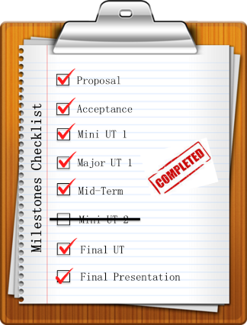
Definir as atividades
Planejamento
É o processo de identificação das ações específicas a serem realizadas para produzir as entregas do projeto – de acordo com o PMBOK®.

Slide 34
Sequenciar as atividades
Preparatório CAPM® & PMP®
Módulo 6 – Gerenciamento do Tempo

Slide 35

Entradas, ferramentas e técnicas e saídas
Planejamento
Sequenciar as atividades é o processo de identificação e documentação dos relacionamentos entre as atividades do projeto – de acordo com o PMBOK®.

Slide 36
Entradas
Planejamento
Plano de gerenciamento do cronograma
Deve descrever como este processo deverá ser gerido e apontar técnicas e ferramentas a serem utilizadas.
Lista das atividades
A listagem de atividades, ainda fora do cronograma, vai ser fundamental para que possam ser sequenciadas por meio da aplicação de técnicas de sequenciamento.

Slide 37
Entradas (cont.)
Planejamento
Atributos das atividades
Os atributos estarão ainda incompletos, dependendo da fase em que seu projeto se encontrar. Portanto, você precisa ter consigo os atributos para poder sequenciar e depois registrar este sequenciamento no documento de atributos.

Slide 38
Entradas (cont.)
Planejamento
Declaração do escopo do projeto
O escopo pode determinar partes do sequenciamento, a ordem em que determinado produto deve ser construído pode impactar o sequenciamento das atividades.

Slide 39
Entradas (cont.)
Planejamento
Fatores ambientais da empresa
Padrões governamentais ou dos setores econômicos, sistema de informações de gerenciamento de projetos (SIGP), ferramenta de cronograma e sistemas de autorização de trabalho da empresa são alguns dos fatores que influenciam neste processo.

Slide 40
Entradas (cont.)
Planejamento
Ativos de processos organizacionais
Arquivos de projetos da base de conhecimento da corporação usada para metodologia de agendamento, políticas, procedimentos e diretrizes formais e informais existentes relacionados com o planejamento de atividades (metodologia de agendamento usada no desenvolvimento de relações lógicas); e
Modelos, que podem ser usados para acelerar a preparação de redes de atividades do projeto.

Slide 41
Ferramentas e técnicas
Planejamento
Método do diagrama de precedência (MDP)
Produz diagramas de atividades no nó (ANN), isto é, atividades apresentadas em um diagrama de rede com a precedência das atividades;
Existem quatro tipos de dependências ou relacionamentos lógicos entre as atividades: término para início (TI), término para término (TT), início para início (II) e início para término.

Slide 42
Ferramentas e técnicas (cont.)
Planejamento
Atividade A
TI
Atividade B
Atividade A
Atividade A
II
TT
Atividade B
Atividade B
Atividade A
Atividade B
IT
Método do diagrama de precedência – Tipos de relações

Slide 43
Ferramentas e técnicas (cont.)
Planejamento
Determinação de dependência
Dependências obrigatórias são, por exemplo, não poder instalar um software antes de comprar o hardware;
Dependências arbitradas são, em geral, boa prática. Podemos ter uma indicação de profissionais experientes de que não se faz algo antes de se terminar outra coisa; e
Dependências externas são ligadas à leis, regulamentos, etc.;
Dependências internas são relações de precedência sob o controle da equipe do projeto.

Slide 44
Ferramentas e técnicas (cont.)
Planejamento
Antecipações e esperas
Podemos antecipar uma atividade para garantir que vamos atender um prazo ou para aproveitar uma oportunidade; e
Adicionamos uma espera para garantir que determinado requisito seja cumprido.

Slide 45
Saídas
Planejamento
Diagramas de rede do cronograma do projeto
Representa, graficamente, as relações lógicas, ou dependências, entre as atividades do cronograma do projeto.
Atualizações nos documentos do projeto
Listas das atividades;
Atributos das atividades;
Lista de marcos; e
Registros dos riscos.

Slide 46
Saídas (cont.)
Planejamento
A
Início
C
TI + 3
D
Término
B
Diagrama de rede do cronograma do projeto

Slide 47
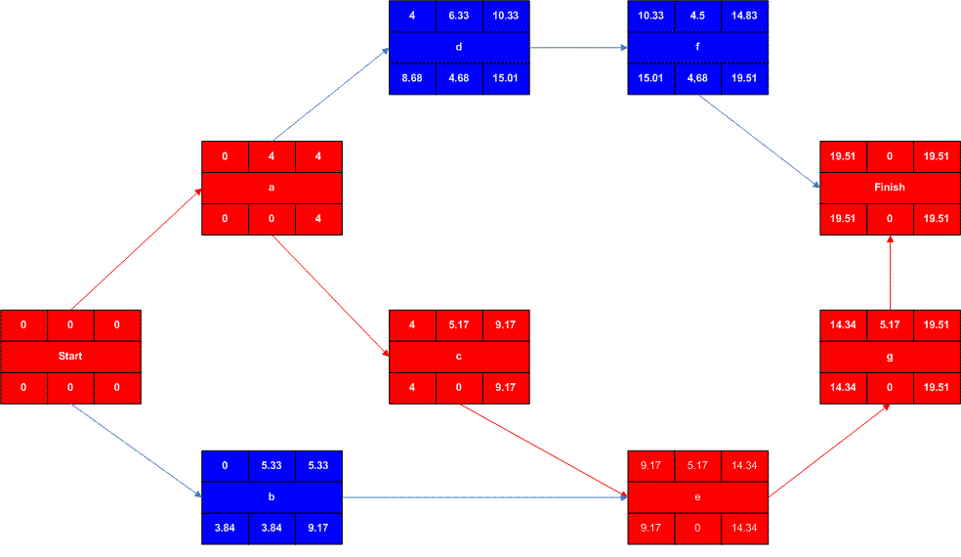
Sequenciar as atividades
Planejamento
É o processo de identificação e documentação dos relacionamentos entre as atividades do projeto – de acordo com o PMBOK®.

Slide 48
Estimar os recursos das atividades
Preparatório CAPM® & PMP®
Módulo 6 – Gerenciamento do Tempo

Slide 49

Entradas, ferramentas e técnicas e saídas
Planejamento
Estimar os recursos das atividades é o processo de estimativa dos tipos e quantidades de material, pessoas, equipamentos e/ou suprimentos que serão necessários para realizar cada atividade – de acordo com o PMBOK®.

Slide 50
Entradas
Planejamento
Plano de gerenciamento do cronograma
Fornece o nível de exatidão e as unidades de medida para a execução da estimativa dos recursos.
Lista das atividades
Que atividades necessitarão de recursos?

Slide 51
Entradas (cont.)
Planejamento
Atributos das atividades
Fornece os dados para estimar os recursos necessários para cada atividade da lista de atividades.
Estimativas de custos das atividades
Na primeira vez que executarmos o processo, não teremos como saber os custos, mas em um segundo momento, teremos condições de avaliar se determinados recursos vão estar disponíveis a partir da avaliação posterior dos seus respectivos custos.

Slide 52
Entradas (cont.)
Planejamento
Calendário dos recursos
Disponibilidade dos recursos necessários ao projeto, sejam eles materiais, equipamentos ou pessoas;
O calendário vai nos permitir organizar quando precisaremos de determinados recursos, pois, assim podemos ter uma ideia de disponibilidade;
Embora seja de grande ajuda no planejamento, este esforço pode ser substituído pela criação direta do cronograma, dependendo do tamanho do projeto.

Slide 53
Entradas (cont.)
Planejamento
Registro dos riscos
De que forma os riscos podem impactar na seleção e disponibilidade dos recursos?
Fatores ambientais da empresa
Localização, disponibilidade e competências dos recursos são alguns dos fatores que influenciam neste processo.

Slide 54
Entradas (cont.)
Planejamento
Ativos de processos organizacionais
Políticas e procedimentos relativos à mobilização e desmobilização de pessoal;
Políticas e procedimentos relacionados ao aluguel e compra de suprimentos e equipamentos; e
Informações históricas sobre os tipos de recursos usados para trabalhos semelhantes de projetos anteriores.

Slide 55
Ferramentas e técnicas
Planejamento
Opinião especializada
Especialistas em áreas específicas para determinar estimativas de atividades de trabalho e determinar os recursos necessários para cada atividade.
Análise de alternativas
Fazendo de outra forma, é possível otimizar o tempo? Com um profissional mais experiente seria mais rápido?
Dados publicados para auxílio a estimativas
Oriundos de relatórios de segmentos específicos.

Slide 56
Ferramentas e técnicas (cont.)
Planejamento
Estimativa bottom up
Estimativa a partir da agregação dos níveis mais baixos da EAP;
É a forma mais confiável de se realizar estimativas. Em comparação com estimativas análogas é infinitamente superior, pois, nos permite analisar o tempo, a necessidade de recursos, os custos e outros aspectos relevantes para a estimativa de recursos.

Slide 57
Ferramentas e técnicas (cont.)
Planejamento
Software de gerenciamento de projetos
Tem como função apoiar no planejamento, organização e gerenciamento dos pools de recursos;
Um dos softwares mais utilizados neste processo é o MS Project.

Slide 58
Saídas
Planejamento
Requisitos de recursos das atividades
O que será necessário em termos de recursos para cada atividade por pacote de trabalho?
Estrutura analítica dos recursos (EAR)
Em relação à EAP, uma EAR substitui os pacotes de trabalho e contas de controle por recursos e seus requisitos;
Em outras palavras, é a representação hierárquica dos recursos, por categoria e tipo.

Slide 59
Saídas (cont.)
Planejamento
Atualizações nos documentos do projeto
Listas de atividades, atributos e calendário de recursos, são alguns dos documentos atualizados neste processo.

Slide 60
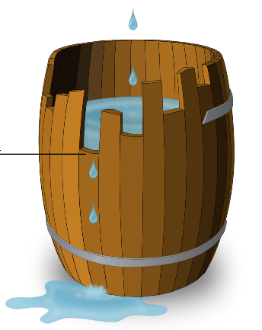
Estimar os recursos das atividades
Planejamento
Este é o processo de estimativa dos tipos e quantidades de material, pessoas, equipamentos e/ou suprimentos que serão necessários para realizar cada atividade – de acordo com o PMBOK®.
Máximo

Slide 61
Estimar as durações das atividades
Preparatório CAPM® & PMP®
Módulo 6 – Gerenciamento do Tempo

Slide 62
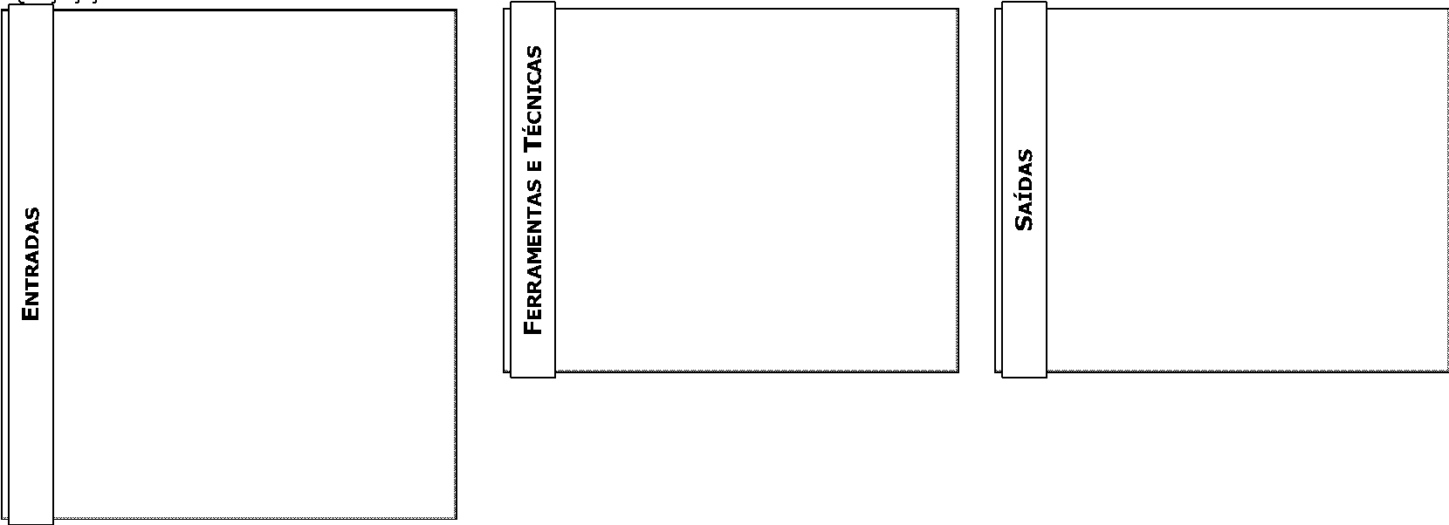
Entradas, ferramentas e técnicas e saídas
Planejamento
Estimar as durações das atividades é o processo de estimativa do número de períodos de trabalho que serão necessários para terminar as atividades específicas com os recursos estimados – de acordo com o PMBOK®.

Slide 63
Entradas
Planejamento
Plano de gerenciamento do cronograma
Qual método será utilizado? Qual o nível de exatidão?
Lista das atividades
Fornece as atividades que necessitarão de estimativas de duração.
Atributos das atividades
Dados que serão usados na estimativa das durações requeridas para cada atividade da lista de atividades.

Slide 64
Entradas (cont.)
Planejamento
Requisitos de recursos das atividades
Se for alocado um recurso júnior, por exemplo, a duração da atividade pode ser maior do que se um recurso sênior for alocado.
Calendários dos recursos
Fornece informações como disponibilidade de recursos específicos, tipo de recursos, e recursos com atributos específicos, que influenciam na duração das atividades no cronograma.

Slide 65
Entradas (cont.)
Planejamento
Especificação do escopo do projeto
Fornece premissas e restrições que impactam diretamente na estimativa de duração das atividades;
Disponibilidade de informações e duração dos períodos de preparação de relatórios são exemplos de premissas que impactam na duração das atividades; e
Disponibilidade de recursos competentes e termos do contrato e requerimentos são exemplos de restrições que podem afetar a duração das atividades.

Slide 66
Entradas (cont.)
Planejamento
Registro dos riscos
Riscos que venham a afetar a duração das atividades e que devam ser considerados em futuras atualizações de estimativas de duração.
Estrutura analítica dos recursos (EAR)
Estrutura hierárquica dos recursos identificados por categoria e tipo de recursos.

Slide 67
Entradas (cont.)
Planejamento
Fatores ambientais da empresa
Bancos de dados de estimativas de duração e outros dados de referência;
Métricas de produtividade;
Informações comerciais publicadas; e
Localização dos membros da equipe.

Slide 68
Entradas (cont.)
Planejamento
Ativos de processos organizacionais
Informações históricas sobre duração, calendários do projeto, metodologia de elaboração do cronograma, e lições aprendidas são alguns dos ativos utilizados neste processo.

Slide 69
Ferramentas e técnicas
Planejamento
Opinião especializada
A duração das atividades e sua estimativa depende de conhecimento prévio, por isso é importante contar com especialistas.
Estimativa análoga (top-down)
Comparar projetos anteriores com o atual e estimar por analogia;
Quanto tempo durou o projeto anterior? Podemos considerar a mesma duração de um projeto e fazer ajustes, mas de forma superficial.

Slide 70
Ferramentas e técnicas (cont.)
Planejamento
Estimativa paramétrica
Utilizar dados e informações de projetos anteriores e construir parâmetros para estimativas em projetos presentes e futuros;
Em um projeto anterior, um desenvolvedor escreveu 10 linhas de código por hora, podemos utilizar este parâmetro para calcular o tempo necessário para escrever as linhas de código em um novo projeto.

Slide 71
Ferramentas e técnicas (cont.)
Planejamento
Estimativa de três pontos
Derivada da Técnica de revisão e avaliação de programa (PERT, em inglês), que considera o grau de incerteza e o risco associado, baseando-se na data mais provável (tM), data otimista (tO) e data pessimista (tP);
São duas as principais fórmulas utilizadas para calcular a data esperada (tE):
Distribuição beta: tE = (tO+4tM+tP)/6
Distribuição triangular: tE = (tO+tM+tP)/3

Slide 72
Ferramentas e técnicas (cont.)
Planejamento
Técnicas de tomada de decisão em grupo
Brainstorming, técnica Delphi e técnica de grupo nominal são algumas das técnicas utilizadas para engajar os membros da equipe a fim de melhorar a exatidão e o comprometimento com as estimativas emergentes;
Outro aspecto importante é que, quando a equipe é envolvida nos processos de estimativa, o comprometimento em alcançar as estimativas é muito maior.

Slide 73
Ferramentas e técnicas (cont.)
Planejamento
Análises de reservas
Incluir reservas contingenciais e gerenciais no cronograma;
As reservas para contingências, também conhecidas como reservas de tempo ou buffers no cronograma, consideram as incertezas conhecidas no cronograma; e
As reservas gerenciais de tempo são uma quantidade especificada da duração do projeto retida para fins de controle de gerenciamento e são reservadas para o trabalho imprevisto que está dentro do escopo do projeto.

Slide 74
Saídas
Planejamento
Estimativas das durações das atividades
Apresentação quantificada das estimativas de duração de cada atividade;
Pode ser que uma estimativa não seja definitiva;
Podemos estimar que terminaremos uma atividade em 10 dias com uma precisão de acerto de 90%, por exemplo;
Podemos estimar, também, a duração por recursos.

Slide 75
Saídas (cont.)
Planejamento
Atualizações nos documentos do projeto
Atributos das atividades e premissas feitas no desenvolvimento da estimativa da duração da atividade são os principais documentos atualizados neste processo.

Slide 76
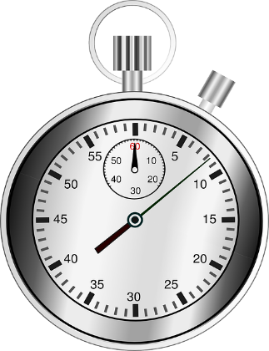
Estimar as durações das atividades
Planejamento
Este é o processo de estimativa do número de períodos de trabalho que serão necessários para terminar as atividades específicas com os recursos estimados – de acordo com o PMBOK®.

Slide 77
Desenvolver o cronograma
Preparatório CAPM® & PMP®
Módulo 6 – Gerenciamento do Tempo

Slide 78
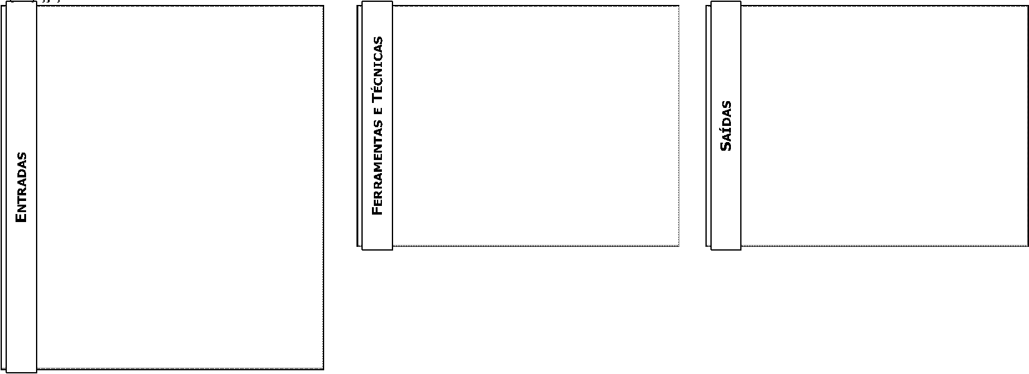
Entradas, ferramentas e técnicas e saídas
Planejamento
Desenvolver o cronograma é o processo de análise de sequências das atividades, suas durações, recursos necessários e restrições do cronograma visando criar o modelo do cronograma do projeto – de acordo com o PMBOK®.

Slide 79
Entradas
Planejamento
Plano de gerenciamento do cronograma
Método de elaboração do cronograma;
Ferramenta usada para criar o cronograma; e
Forma de calcular o cronograma.
Lista das atividades
Quais atividades serão inclusas no modelo do cronograma?

Slide 80
Entradas (cont.)
Planejamento
Atributos das atividades
Contém os detalhes usados para criar o modelo do cronograma.
Diagramas de rede do cronograma do projeto
Fornece as relações lógicas de predecessores e sucessores que serão usadas para calcular o cronograma.

Slide 81
Entradas (cont.)
Planejamento
Requisitos de recursos das atividades
Quais os tipos e quantidades de recursos exigidos para cada atividade usada para criar o modelo do cronograma?
Calendários dos recursos
Quais recursos estarão disponíveis durante o projeto?

Slide 82
Entradas (cont.)
Planejamento
Estimativas de duração das atividades
Fornece avaliações quantitativas do número provável de períodos de trabalho que serão necessários para completar uma atividade.
Especificação do escopo do projeto
Escopo do produto, do projeto, e até mesmo premissas vinculadas que possam afetar o cronograma.

Slide 83
Entradas (cont.)
Planejamento
Registro de riscos do projeto
Os riscos do projeto podem aumentar ou diminuir a duração de atividades, por exemplo.
Designações do pessoal do projeto
Nada mais natural, uma vez que recursos humanos irão desempenhar atividades em seu projeto e estes recursos podem variar e esta variação impactará no cronograma.

Slide 84
Entradas (cont.)
Planejamento
Estrutura analítica dos recursos (EAR)
A EAR permite a visualização e distribuição de recursos por entregas, por esforço e, até mesmo, por materiais.
Fatores ambientais da empresa
Padrões, canais de comunicação, e ferramenta de cronograma são alguns dos fatores ambientais que fornecem informações para o desenvolvimento do cronograma.

Slide 85
Entradas (cont.)
Planejamento
Ativos de processos organizacionais
Metodologia de elaboração de cronograma; e
Calendários do projeto.

Slide 86
Ferramentas e técnicas
Planejamento
Análise de rede do cronograma
Concatena todas as informações produzidas até o momento e gera o modelo de cronograma do projeto. É com esta técnica que aplicamos as demais e por meio dela que vamos chegar à forma final do cronograma.

Slide 87
Ferramentas e técnicas (cont.)
Planejamento
Método do caminho crítico
É a determinação do caminho mais longo no diagrama de rede, o início mais cedo e mais tarde e o término mais cedo e mais tarde que uma atividade precisa para ser completada;
Representa o menor tempo em que um projeto pode ser encerrado;

Slide 88
Ferramentas e técnicas (cont.)
Planejamento
Método do caminho crítico (cont.)
O método do caminho crítico identifica as folgas totais e folgas livres:
Folga livre é quanto tempo uma atividade pode atrasar sem atrasar o início da atividade sucessora;
Folga total é quanto tempo uma atividade pode atrasar o seu início sem atrasar a data de encerramento do projeto;
O caminho crítico geralmente tem folga zero entre suas atividades.

Slide 89
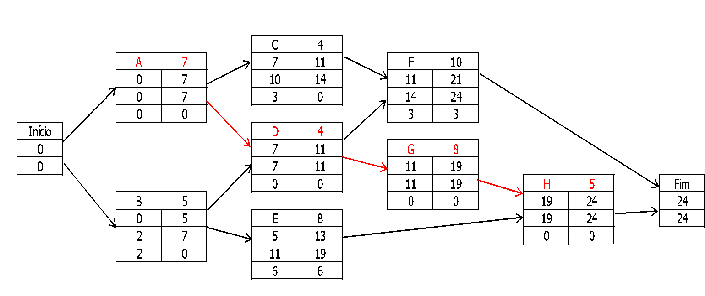
Ferramentas e técnicas (cont.)
Planejamento
Método do caminho crítico
Caminho crítico: A-D-G-H

Slide 90
Ferramentas e técnicas (cont.)
Planejamento
Método da corrente crítica (CCM)
Nesta técnica, consideramos como premissa que as atividades consideram variações, ora mais pessimistas, ora mais otimistas. Assim, podemos terminar atividades mais rapidamente no projeto;
Para trabalhar com a corrente crítica, aplicamos estimativas mais agressivas e aplicamos um buffer de alimentação em caminhos que não sejam críticos;
Adicionamos buffers de projeto ao fim do projeto, no caminho crítico; e
Estes buffers são atividades sem trabalho, com a duração total resultante das contingências e reservas gerenciais mapeadas nestas, em suas estimativas, e também no planejamento de resposta aos riscos.

Slide 91
Ferramentas e técnicas (cont.)
Planejamento
Método da corrente crítica (CCM)
Atividade A
Atividade B
Buffer de alimentação
Início
Buffer do projeto
Fim
Atividade C
Atividade D
Atividade E
Atividade F
Buffer de alimentação
Caminho crítico
Caminho não crítico

Slide 92
Ferramentas e técnicas (cont.)
Planejamento
Técnicas de otimização de recursos
Nivelamento de recursos, que é a alocação sensata dos recursos que possuímos ao distribuir o trabalho entre os recursos que temos dentro de uma distribuição racional do trabalho – ao invés de alguém trabalhar 20 horas em um dia, trabalha 5 horas por dia, dentro de suas condições e das condições da organização. Quando uma pessoa é responsável por muitas tarefas, por exemplo, temos de nivelar este recurso;
A estabilização dos recursos, segunda técnica de otimização, busca nivelar recursos sem afetar o caminho crítico e, portanto, nem sempre poderá otimizar os recursos do projeto.

Slide 93
Ferramentas e técnicas (cont.)
Planejamento
Técnicas de criação de modelos
Simulação Monte Carlo, que é modelo probabilístico de simulação a partir do cálculo de múltiplas durações de projeto com diferentes conjuntos de hipóteses das atividades; e
Análise “E-Se”, estudo de cenários a fim de predizer seus efeitos nos objetivos do projeto.

Slide 94
Ferramentas e técnicas (cont.)
Planejamento
Antecipações e esperas
Adiantar e aguardar pelo início de atividades, como apresentada no processo Sequenciar as atividades;
Esta técnica é aplicada durante a análise da rede para produzir um cronograma viável, de modo que o tempo de início das atividades sucessoras seja ajustado.

Slide 95
Ferramentas e técnicas (cont.)
Planejamento
Técnicas de compressão de cronograma
Paralelismo: executar atividades em paralelo. Embora simples, pode gerar retrabalho para equipe; e
Compressão: que é adicionar mais recursos a uma atividade para que ela seja executada em menor tempo. De forma geral, resulta em aumento do custo do projeto.

Slide 96
Ferramentas e técnicas (cont.)
Planejamento
Ferramenta de cronograma
Ferramentas automatizadas, como o MS Project, que contém o modelo do cronograma e aceleram o processo de desenvolvimento deste, por meio da geração de datas de início e término baseadas nas entradas das atividades, diagramas de rede, recursos e durações das atividades usando a análise de rede do cronograma.

Slide 97
Saídas
Planejamento
Linha de base do cronograma
Modelo de cronograma aprovado pelas partes interessadas;
Só pode ser alterada pelo controle integrado de mudanças; e
Será utilizada para o acompanhamento do projeto.

Slide 98
Saídas (cont.)
Planejamento
Cronograma do projeto
Apresentação do modelo de cronograma, com datas de início e de término planejadas para cada atividade;
Pode ser apresentado de forma tabular ou por meio de ferramentas gráficas, que facilitem a compreensão pelas partes interessadas, como gráficos de barras (Diagrama de Gantt), gráficos de marcos, diagramas de rede do cronograma do projeto.

Slide 99
Saídas (cont.)
Planejamento
Dados do cronograma
Requisitos de recursos por período de tempo (histograma de recursos);
Cronogramas alternativos (cenário otimista e pessimista, nivelado por recurso, não nivelado, etc.); e
Alocação de reservas para contingências.

Slide 100
Saídas (cont.)
Planejamento
Calendários do projeto
Organização do tempo com base no cronograma;
Nos calendários do projeto é possível identificar os dias úteis e os turnos disponíveis para as atividades agendadas;
Um modelo de cronograma pode exigir mais de um calendário de projeto.

Slide 101
Saídas (cont.)
Planejamento
Atualizações no plano de gerenciamento do projeto
Linha de base do cronograma e plano de gerenciamento do cronograma são alguns dos planos atualizados neste processo.
Atualizações nos documentos do projeto
Requisitos de recursos das atividades;
Atributos das atividades;
Calendários; e
Registro dos riscos.

Slide 102

Desenvolver o cronograma
Planejamento
Este é o processo de análise de sequências das atividades, suas durações, recursos necessários e restrições do cronograma visando criar o modelo do cronograma do projeto – de acordo com o PMBOK®.

Slide 103
Controlar o cronograma
Preparatório CAPM® & PMP®
Módulo 6 – Gerenciamento do Tempo

Slide 104

Entradas, ferramentas e técnicas e saídas
Monitoramento
Controlar o cronograma é o processo de monitoramento do andamento do projeto para atualização do seu progresso e gerenciamento das mudanças feitas na linha de base do cronograma – de acordo com o PMBOK®.

Slide 105
Entradas
Monitoramento
Plano de gerenciamento do projeto
Contém a linha de base do cronograma, usada como uma referência para comparação dos resultados reais para determinar se uma mudança, ação corretiva ou preventiva será necessária; e
O plano de gerenciamento do cronograma, que detalha como o cronograma será gerenciado e controlado.

Slide 106
Entradas (cont.)
Monitoramento
Cronograma do projeto
A linha de base é o modelo de cronograma aprovado e consolidado;
O cronograma reflete este modelo de cronograma aprovado e atualizado.
Dados de desempenho do trabalho
Informações sobre o progresso do projeto no tempo.

Slide 107
Entradas (cont.)
Monitoramento
Calendário do projeto
É uma forma de organizar o calendário da organização e do projeto, consolidar ambos. Pode ser uma visão do cronograma ou um documento à parte.
Dados do cronograma
Serão atualizados e revisados neste processo.

Slide 108
Entradas (cont.)
Monitoramento
Ativos de processos organizacionais
Políticas, procedimentos e diretrizes existentes relacionadas ao controle do cronograma;
Ferramentas de controle do cronograma; e
Métodos de monitoramento e relato.

Slide 109
Ferramentas e técnicas
Monitoramento
Análise de desempenho
Análise das tendências, caminho crítico, gerenciamento do valor agregado e aplicação da corrente crítica – preferencialmente em conjunto;
Estas análises incluem comparar o trabalho concluído com o que falta para conclusão;
Podemos aplicar técnicas de outros processos ou resultados dessas análises para controlar o cronograma.

Slide 110
Ferramentas e técnicas (cont.)
Monitoramento
Software de gerenciamento de projetos
Ferramenta que permita controlar as datas planejadas em relação às datas reais, relatar as variações e o progresso feito em relação à linha de base do cronograma, bem como prever os efeitos de mudanças no modelo do cronograma do projeto;
O MS Project é um exemplo.

Slide 111
Ferramentas e técnicas (cont.)
Monitoramento
Técnicas de otimização de recursos
Nivelamento e estabilização.
Técnicas de desenvolvimento de modelos
Usadas para revisar os diversos cenários guiados pelo monitoramento dos riscos, de modo a alinhar o modelo do cronograma com o plano de gerenciamento do projeto e a linha de base aprovada;
A Simulação Monte Carlo é um exemplo.

Slide 112
Ferramentas e técnicas (cont.)
Monitoramento
Antecipações e esperas
Esta técnica é utilizada durante a análise de rede para encontrar formas de alinhar atividades do projeto atrasadas em relação ao plano.
Compressão de cronograma
Como posso alinhar as atividades do projeto atrasadas em relação ao plano? Através do paralelismo ou compressão do cronograma para o trabalho restante.

Slide 113
Ferramentas e técnicas (cont.)
Monitoramento
Ferramenta de cronograma
Ferramentas adicionais utilizadas em conjunto com métodos manuais ou softwares de gerenciamento de projeto, de modo a gerar um cronograma do projeto atualizado.

Slide 114
Saídas
Monitoramento
Informações sobre o desempenho do cronograma
Apresentação do índice de desempenho de prazos (IDP) e variação de prazos (VPR), bem como demais medidas de desempenho do cronograma.
Previsões do cronograma
Estimativas de condições e eventos futuros do projeto baseados nas informações e no conhecimento disponíveis no momento da previsão.

Slide 115
Saídas (cont.)
Monitoramento
Solicitações de mudança
Solicitações que serão encaminhadas para o controle integrado de mudanças em função de variações no cronograma.
Atualizações no plano de gerenciamento do projeto
Linha de base do cronograma, plano de gerenciamento do cronograma e linha de base dos custos são alguns dos planos atualizados.

Slide 116
Saídas (cont.)
Monitoramento
Atualizações nos documentos do projeto
Dados do cronograma;
Cronograma do projeto; e
Registro dos riscos.
Atualizações nos ativos de processos organizacionais
Os ativos atualizados neste processo incluem: causas das variações, ação corretiva escolhida e suas razões, e outros tipos de lições aprendidas a partir do controle do cronograma do projeto.

Slide 117
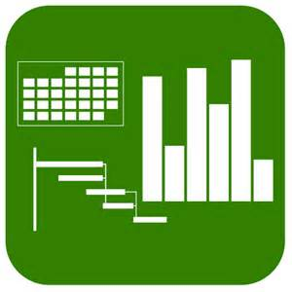
Controlar o cronograma
Monitoramento
Este é o processo de monitoramento do andamento do projeto para atualização do seu progresso e gerenciamento das mudanças feitas na linha de base do cronograma – de acordo com o PMBOK®.

Slide 118
Fim do Módulo 6
Preparatório CAPM® & PMP®

